Slide 1
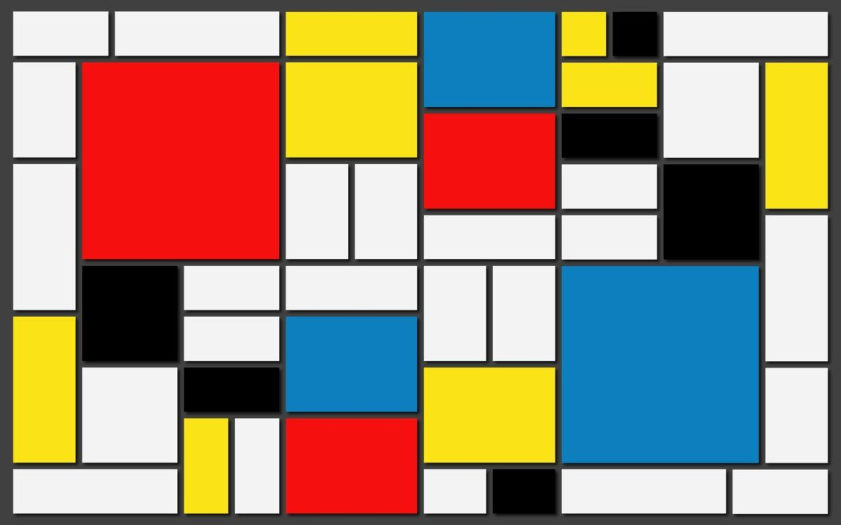
Výtvarný úkol – Piet Mondrian

Slide 2
Piet Mondrian
V tomto výtvarném úkolu se seznámíme s tvorbou významného holandského umělce Pieta Mondriana (1872 – 1944)
Jak můžete vidět na ukázkách, P. Mondrian pracoval se základními barvami a geometrickými tvary, obraz skládal ze čtverců a obdélníků, které jsou od sebe odděleny černou linií – to byl jeho způsob zobrazení reality, kterou svým způsobem zjednodušil až na toto vyjádření. Může se to zdát zvláštní, že? ☺ každý ale svět kolem sebe vidí jinak a tvoří po svém a v tom je právě umění a tvoření tak krásné

Slide 3
Piet Mondrian
Společně s dalšími umělci založil uměleckou skupinu De Stijl, kde vytvořili umělecký směr Neoplasticismus – ten se vyznačoval stejnými znaky jako Mondrianova tvorba (jednoduchost, geometrické tvary, základní barvy, horizontála, vertikála)
Neoplasticismus se promítl i do architektury nebo do nábytku

Slide 4
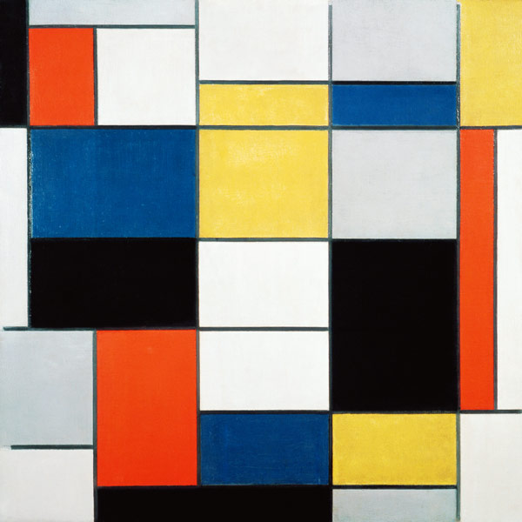
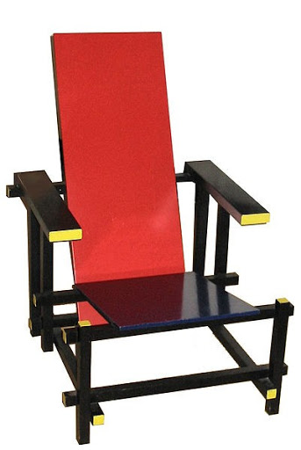
Piet Mondrian + Neoplasticismus

Slide 5
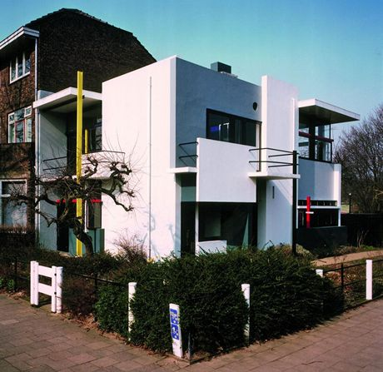
Piet Mondrian + Neoplasticismus

Slide 6
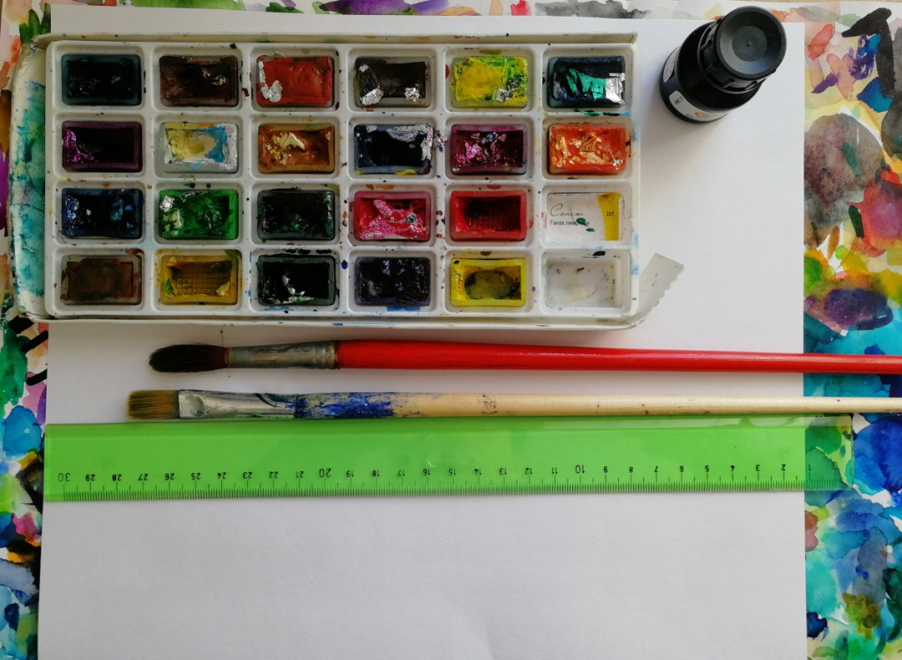
Náš úkol
Po vzoru Pieta Mondriana si zkusíme vyzvořit obraz v jeho stylu
Pomůcky:
  Čtvrtka
  Tuš nebo černá fixa
  Pravítko
  Vodovky
  Barevné papíry
  Štetce
  Nůžky

Slide 7
Postup
Podle pravítka si na čtvrtku narýsujte horizontálně a vertikálně linie. Použijte černou tuš nebo fixu, můžete i pastelku, důležité ale je, aby byla černá
Kompozici nechám na vás

Slide 8
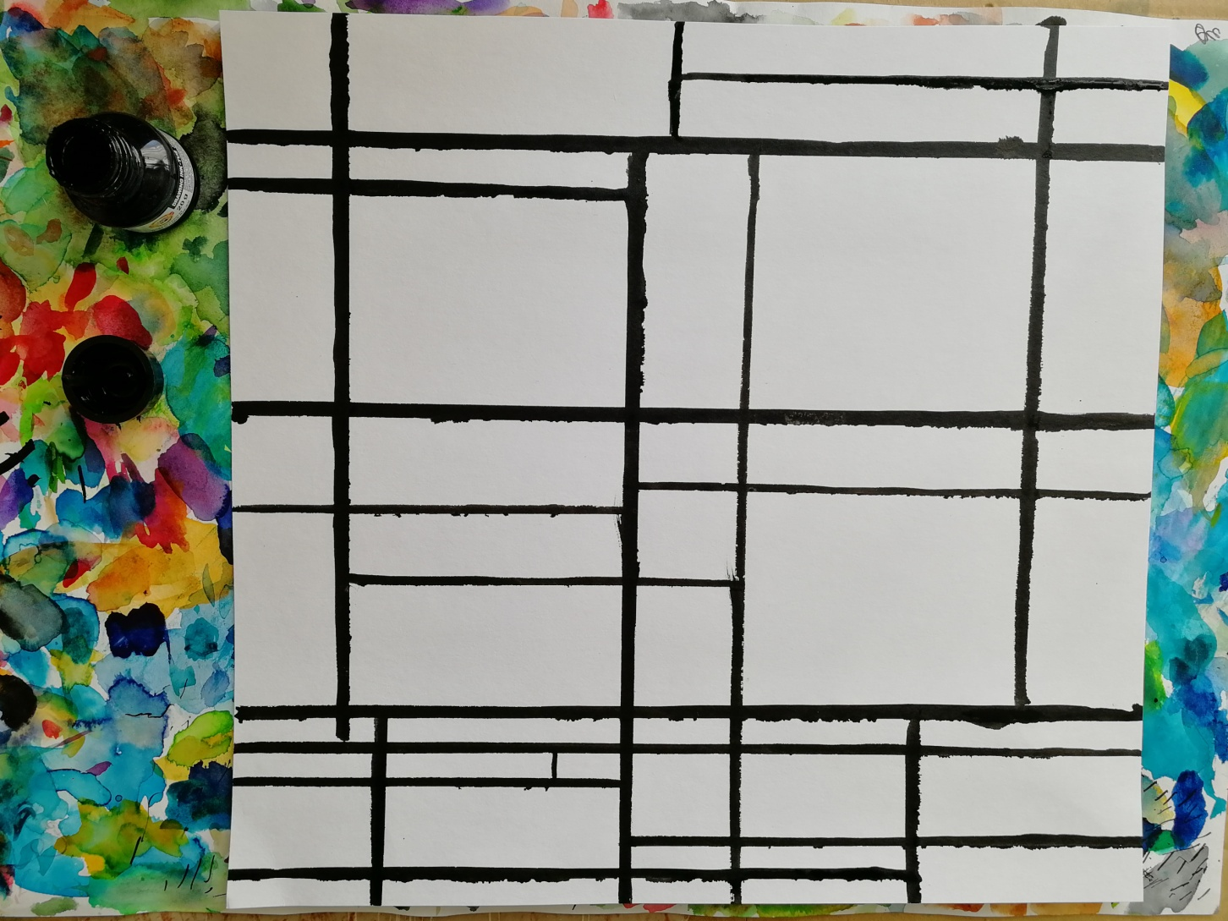
Postup

Slide 9
Postup
Až budete mít narýsováno, máte dvě možnosti – buď můžete jednotlivá políčka vybarvit po vzoru P. Mondriana žlutou, černou, červenou a modrou barvou
- nebo si barevná políčka vystříhejte z barevných papírů a ty pak různě pokládejte na čtvrtku s liniemi. Vznikne vám tak pohyblivá kompozice, kterou můžete neustále obměňovat a tvořit můžete donekonečna ☺

Slide 10
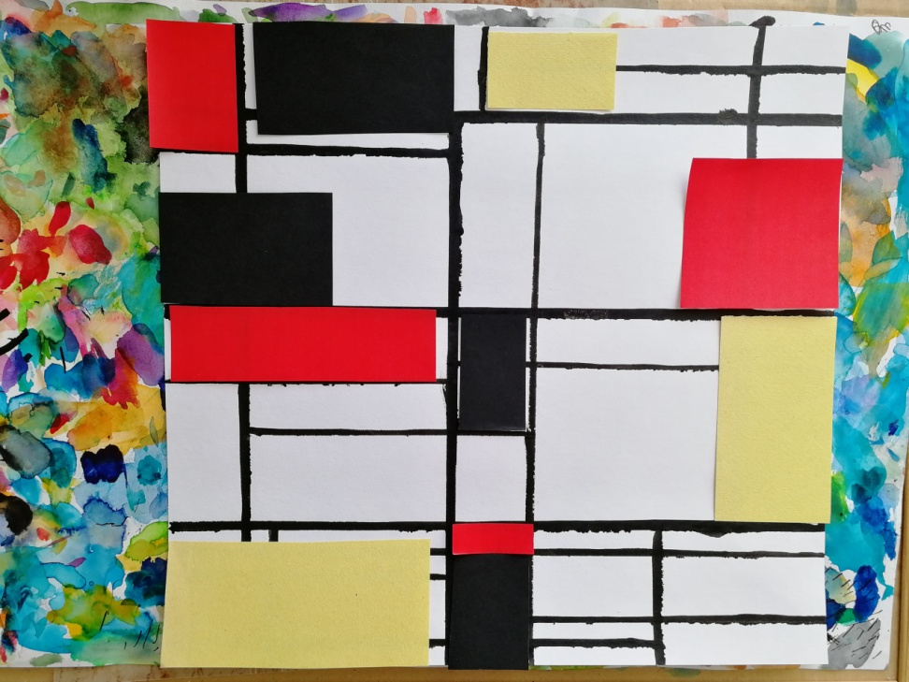
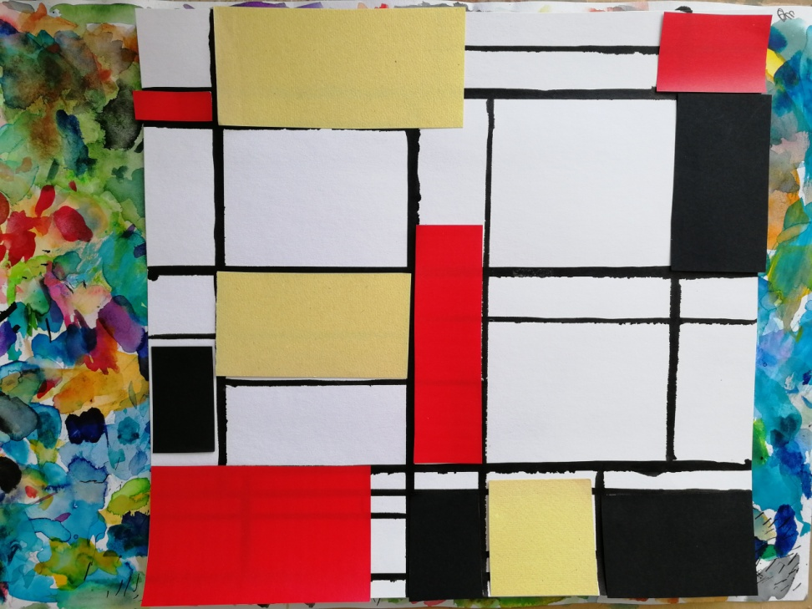
Postup
První kompozice
Druhá kompozice

Slide 11
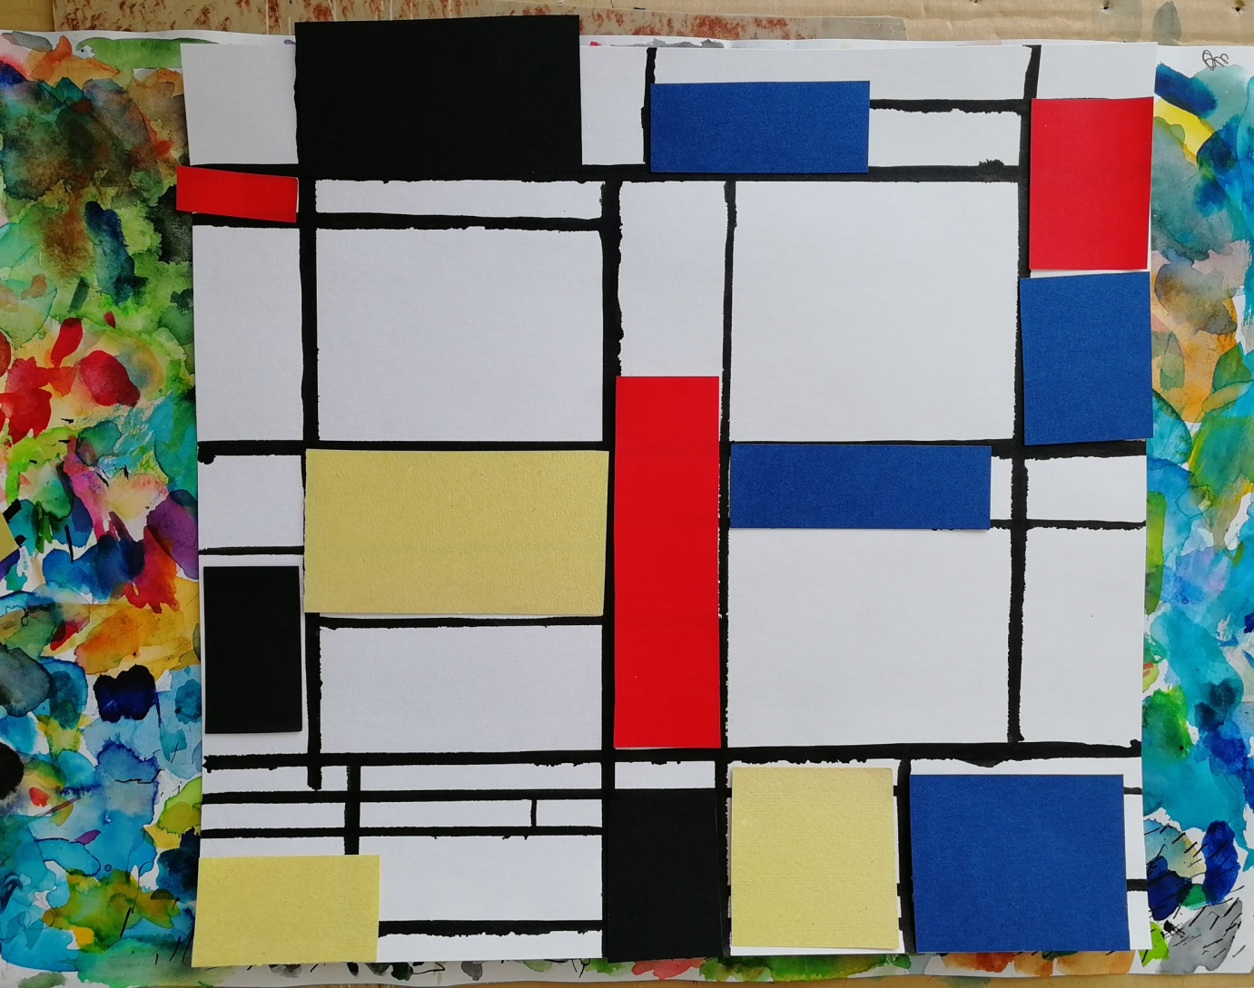
Třetí kompozice

Slide 12
Míchání barev
Piet Mondrian pracoval pouze se základními barvami – víte, které to jsou?
Víte, že když smícháte vždy dvě základní barvy, vznikne barva sekundární? A když smícháte dvě barvy sekundární, vznikne barva terciální? Na posledním slidu máte ukázku, míchání si můžete vyzkoušet i sami ☺

Slide 13
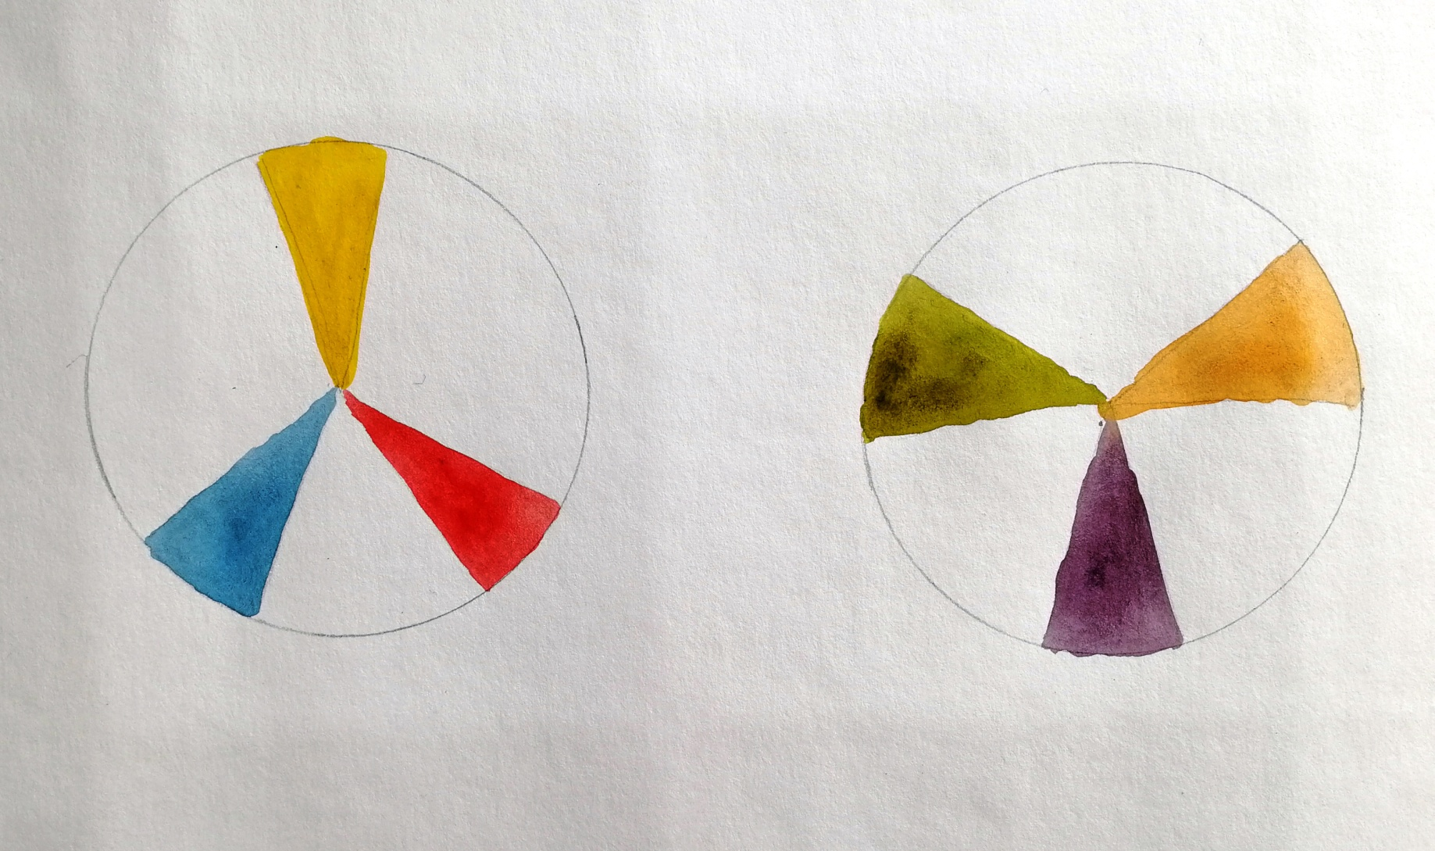
Míchání barev
Základní barvy – žlutá, červená, modrá
Sekundární barvy – oranžová (žl.+červ.), fialová (červ.+mod.), zelená (žl.+modr.)

